Slide 1
Формирование математической и финансовой грамотности учащихся средствами учебного предмета
«Математика»
Гимназия 4 г. Барановичи
2024 год

Slide 2
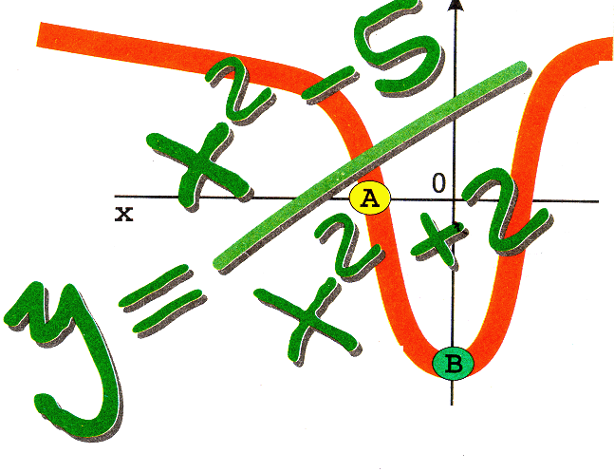
Функциональная грамотность учащихся и её компоненты

Slide 3
Функциональная грамотность
Способность человека приобретаемые в течение жизни
использовать
знания (и
умения) для решения широкого
диапазона
жизненных
человеческой
задач в различных
сферах
деятельности, общения и
социальных отношений
(А.А. Леонтьев)

Slide 4
ФИНАНСОВАЯ ГРАМОТНОСТЬ
ГЛОБАЛЬНАЯ КОМПЕТЕНТНОСТЬ

Slide 5
Читательская грамотность
Способность человека к пониманию письменных текстов и рефлексии на них, к использованию их содержания для достижения собственных целей развития знаний и возможностей, для активного участия в жизни общества

Slide 6
Математическая грамотность
Способность человека
мыслить
математически, формулировать, применять и интерпретировать математику для решения задач в разнообразных практических контекстах.

Slide 7
Финансовая грамотность
Знание и понимание финансовых понятий и финансовых рисков, а также навыки, мотивация и уверенность, необходимые для принятия эффективных решений в разнообразных финансовых ситуациях, возможность участия в экономической жизни.

Slide 8
Грамотность в области естествознания
Способность использовать естественно-научные знания, необходимые для понимания окружающего мира и тех изменений, которые вносит в него деятельность человека

Slide 9
Глобальные компетенции
Способность эффективно действовать индивидуально или в группе в различных ситуациях. Оцениваются также заинтересованность и осведомленность о глобальных тенденциях развития, управление поведением, открытость к новому, эмоциональное восприятие нового.

Slide 10
Креативное мышление
Способность направленных
выработки и оценки
идей,
на получение эффективных
решений в рамках
возникающих (или
меняющихся) ситуаций.

Slide 11
Оценка математической грамотности учащихся: ориентиры, примеры заданий

Slide 12
Функциональная математическая грамотность
способность учащегося использовать математические знания, приобретенные им за время обучения в школе, для решения разнообразных задач межпредметного и практико-ориентированного содержания, для дальнейшего обучения и успешной социализации в обществе

Slide 13
Виды познавательной деятельности
Формулировать
Применять
Интерпретировать

Slide 14
Категории контекстов
Личностный
Профессиональный
Социальный
Научный

Slide 16
Математическое содержание
изменение и зависимости – задания, связанные с математическим описанием зависимости между переменными в различных процессах, т.е. с алгебраическим материалом;

Slide 17
Математическое содержание
пространство и форма – задания, относящиеся к пространственным и плоским геометрическим формам и отношениям, т.е. к геометрическому материалу;

Slide 18
Математическое содержание
количество – задания, связанные с числами и отношениями между ними, в программах по математике этот материал чаще всего относится к курсу арифметики;

Slide 19
Математическое содержание
неопределённость и данные – задания охватывают вероятностные и статистические явления и зависимости, которые являются предметом изучения разделов статистики и вероятности.

Slide 20
ТАРИФНЫЙ ПЛАН. Вопрос 1. В чем заключается возможное финансовое преимущество тарифных планов, идентичных плану 2?
У Бориса есть мобильный телефон. Ему доступны два тарифных плана:
План 1 • В конце месяца вам необходимо оплатить счет за телефон. • В счет входит общая стоимость звонков, которые были совершены, плюс ежемесячная абонентская плата | План 2 • Вы предварительно пополняете счет мобильного телефона • Срок действия счета не более одного месяца или до тех пор, пока не будет использована вся сумма на счете

Slide 21
Вопрос 1. В чем заключается возможное финансовое преимущество тарифных планов, идентичных Плану 2?
ОЦЕНКА ОТВЕТА НА ВОПРОС 1
Ответ принимается полностью
Присутствует ссылка на простоту планирования ИЛИ следование определенному бюджету.
• Вы точно знаете, сколько это будет стоить.
• Вы заранее можете выбрать, сколько вы можете позволить потратить.
• Это помогает лучше планировать свои финансовые расходы.
• Это означает, что вы не превысите свой лимит.
• В конце месяца вас не удивят большими счетами за связь.
• Вы пополняете счет в зависимости от своих потребностей.
Присутствует ссылка на отсутствие ежемесячной оплаты услуг (в отличие от Плана 1).
• Вам не нужно ежемесячно оплачивать абонентскую плату

Slide 22
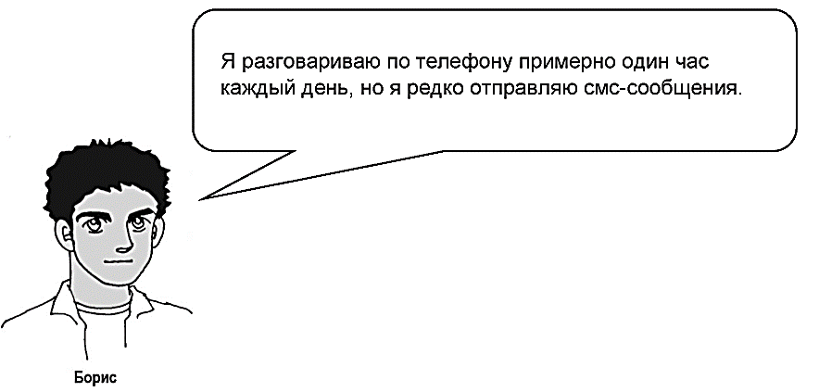
Вопрос 2. Теперь Борису необходимо выбрать телефонную компанию. В таблице ниже представлены детали четырех различных телефонных компаний, которые предлагают План 1. Стоимость указана в рублях
Какая телефонная компания предлагает лучшие финансовые условия для Бориса?
 | Компания 1 | Компания 2 | Компания 3 | Компания 4
Ежемесячная абонентская плата | 20 | 20 | 30 | 30
Стоимость звонка за минуту | 0.27 | 0.25 | 0.30 | 0.25
Количество бесплатных минут в месяц | 90 | 90 | 60 | 60
Стоимость смс-сообщения | 0.02 | 0.02 | бесплатно | 0.01
Количество бесплатных смс-сообщений в месяц | 200 | 100 | неограниченное | 200

Slide 23
ТАРИФНЫЙ ПЛАН. Вопрос 2. Теперь Борису необходимо выбрать телефонную компанию. В таблице ниже представлены детали четырех различных телефонных компаний, которые предлагают План 1. Стоимость указана в рублях
Какая телефонная компания предлагает лучшие финансовые условия для Бориса?
A. Компания 1 B. Компания 2
C. Компания 3 D. Компания 4
ОЦЕНКА ОТВЕТА НА ВОПРОС 2
Ответ принимается полностью
В. Компания 2.
Ответ не принимается
Другие ответы.
ИЛИ
Ответ отсутствует.

Slide 24
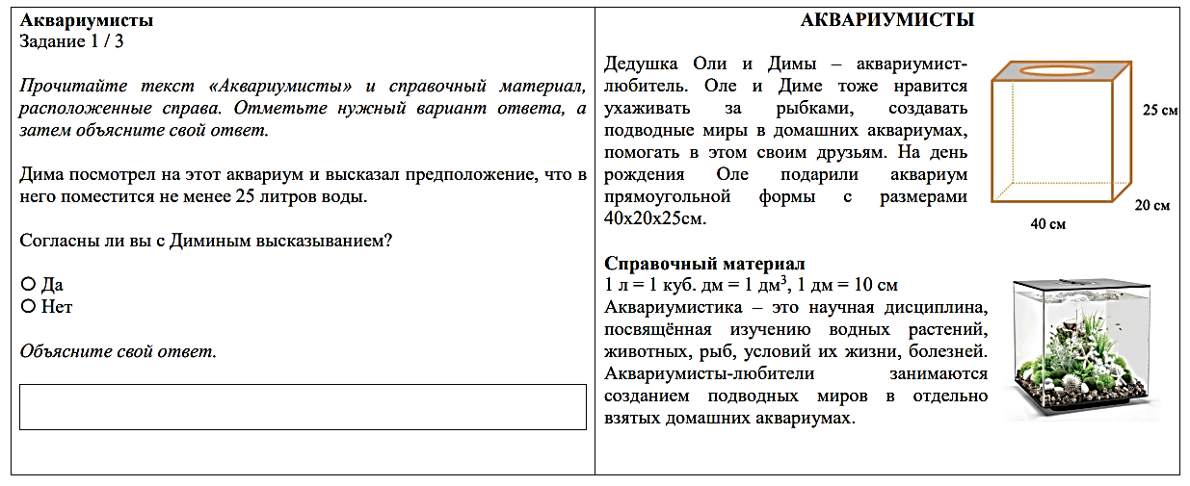

Slide 25
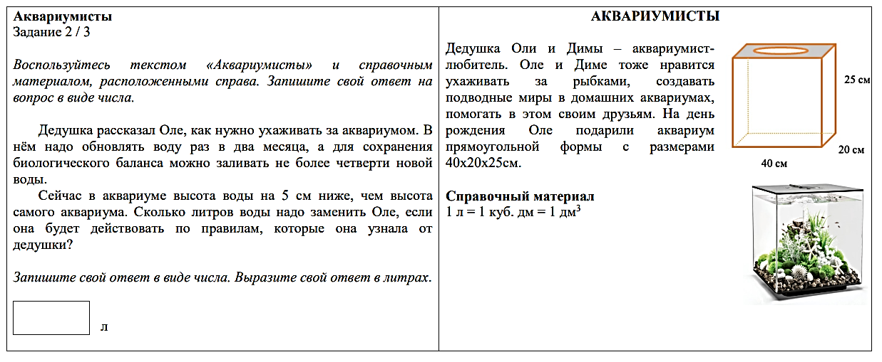

Slide 27
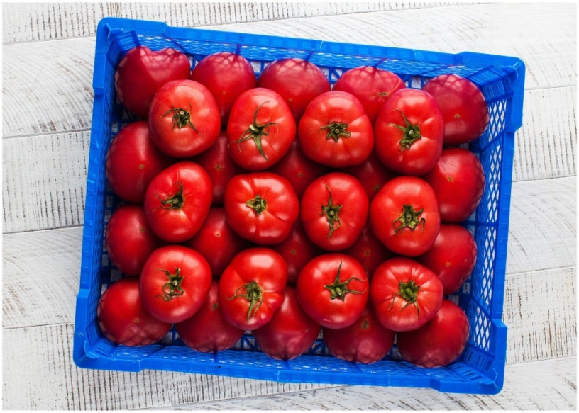
НА РЫНКЕ
На рынке помидоры можно купить килограммами или ящиками
2,75 рубля за 1 кг | 22 рубля за ящик 10 кг

Slide 28
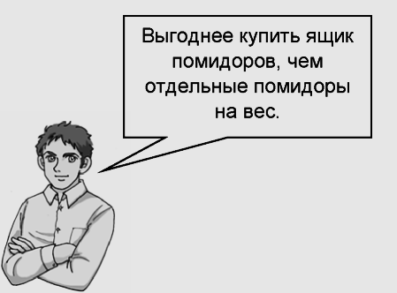
Вопрос 1: НА РЫНКЕ. Запишите обоснование, поддерживающее данное утверждение.
2,75 рубля за 1 кг | 22 рубля за ящик 10 кг

Slide 29
Вопрос 1: НА РЫНКЕ. Запишите обоснование, поддерживающее данное утверждение.
НА РЫНКЕ: ОЦЕНКА ОТВЕТА НА ВОПРОС 1
Ответ принимается полностью
Явное или неявное признание того, что цена за килограмм помидоров в ящике меньше, чем цена за килограмм для развесных помидоров. Но сам ответ касается не числовых вычислений, а рассуждения о соотношении цены и качества в знакомом контексте. Чтобы аргументировать свой ответ, учащиеся могут использовать слова, выражающие количественную информацию с помощью цены и массы.
Ответ не принимается
Другие ответы.
ИЛИ
Ответ отсутствует.

Slide 30
Вопрос 2: НА РЫНКЕ
Для некоторых людей покупка ящика помидоров может быть плохим финансовым решением. Объясните, почему.

Slide 31
Вопрос 2: НА РЫНКЕ
Для некоторых людей покупка ящика помидоров может быть плохим финансовым решением. Объясните, почему.
НА РЫНКЕ: ОЦЕНКА ОТВЕТА НА ВОПРОС 2
Ответ принимается полностью
Присутствует ссылка на то, что покупка помидоров по более низкой цене не всегда и не для всех может быть хорошим решением: одни не могут позволить себе высокую абсолютную стоимость покупки оптом, другим не нужно так много быстро портящегося товара.
Ответ не принимается
Другие ответы.
ИЛИ
Ответ отсутствует.

Slide 32
Методы и способы развития математической и финансовой грамотности учащихся на учебных занятиях

Slide 33
Где нужна математика?

Slide 34
Слова, которые мы употребляем иногда неоднократно за день
Стопроцентно
На порядок меньше

Slide 35
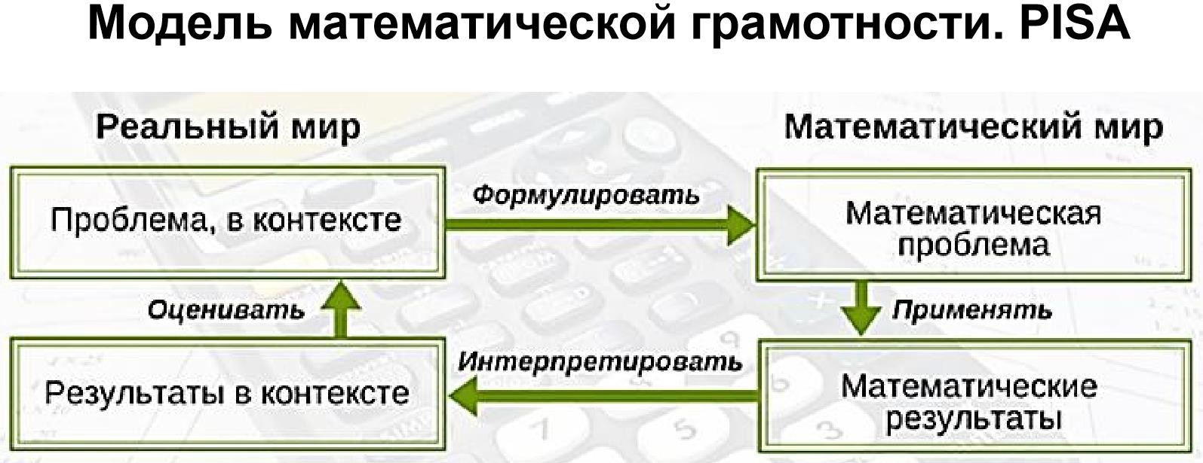
Математическая грамотность
НИКО
В чем задача учителя?

Slide 36
Оправляясь на урок…
Устные упражнения
Рациональные способы решения
Нетиповые задания
Различные методики обучения

Slide 37
Вставьте пропущенное число:
1
2
4
6
13
18
1
2
3
4
2
?
В чем значимость задания?

Slide 38
Вставьте пропущенное число:
1
2
4
6
13
18
1
2
3
4
2
?
Ответ: 6
В чем значимость задания?

Slide 39
Вставьте пропущенное число:
1
2
3
4
5
6
4
3
3
6
4
?
один – 4, два – 3, три – 3, четыре – 6, пять – 4, шесть – ?
В чем значимость задания?

Slide 40
Вставьте пропущенное число:
1
2
3
4
5
6
4
3
3
6
4
?
один – 4, два – 3, три – 3, четыре – 6, пять – 4, шесть – ?
Ответ: 5
В чем значимость задания?

Slide 41
Решите самым рациональным способом
13х² – 20х + 7= 0
В чем значимость задания?

Slide 42
Решите самым рациональным способом
Найдите площадь треугольника, длины сторон которого равны 21, 28, 35.
В чем значимость задания?

Slide 43
Задания с ошибками: «Лови ошибку»
В чем значимость задания?

Slide 44
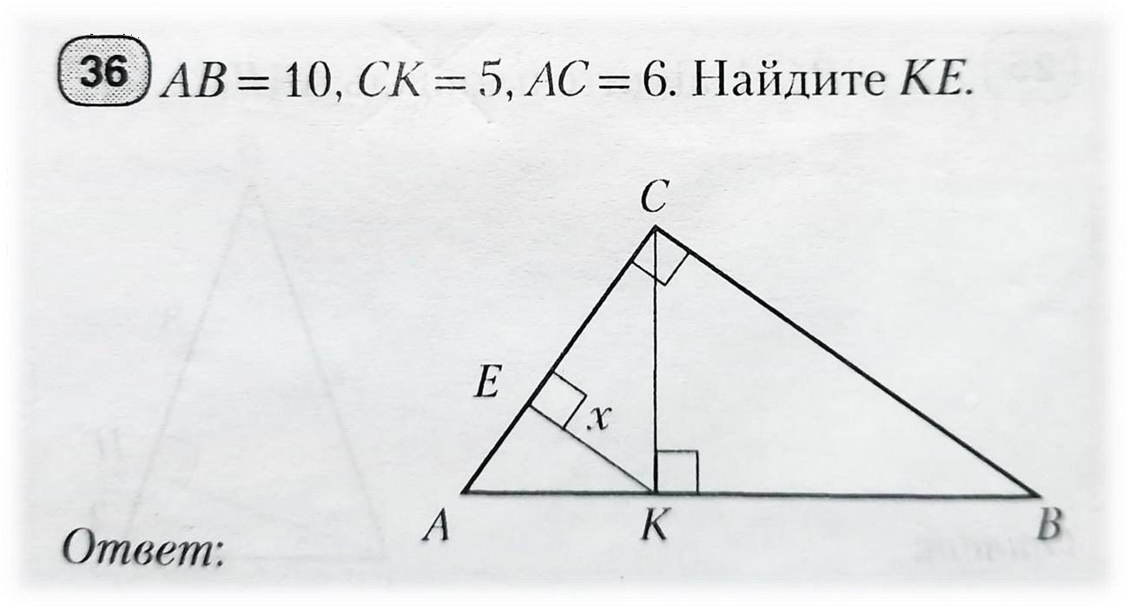
Задания, содержащие противоречивую информацию (невыполнимые)
В чем значимость задания?

Slide 45
Задания с несколькими решениями
Длины двух сторон прямоугольного треугольника равны 4см и 5см.
Найдите длину третьей стороны.
В чем значимость задания?

Slide 46
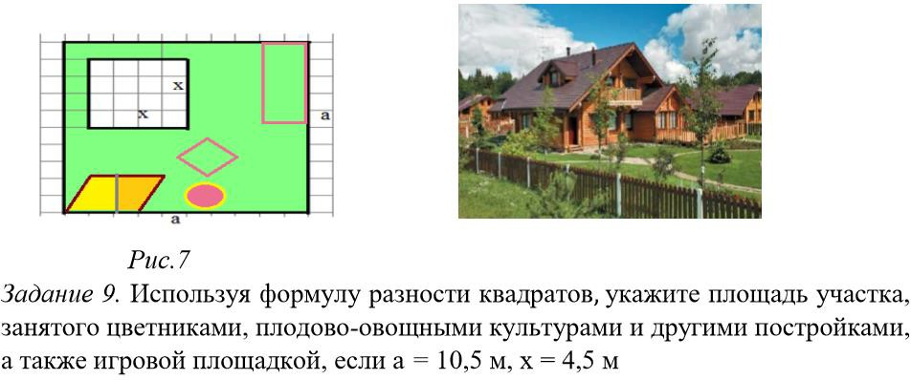
Задания РКР

Slide 47
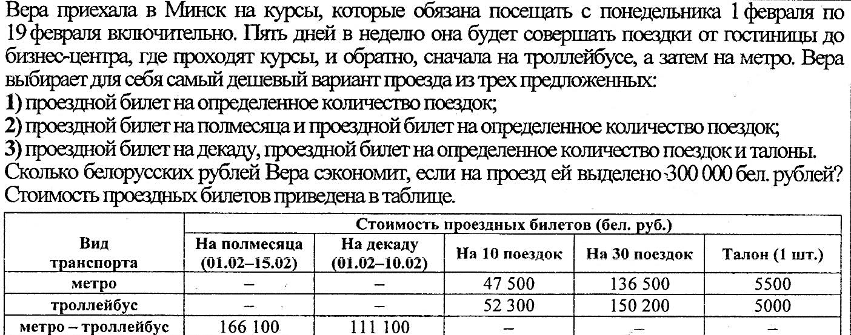
Задание ЦТ (2016 год)

Slide 48
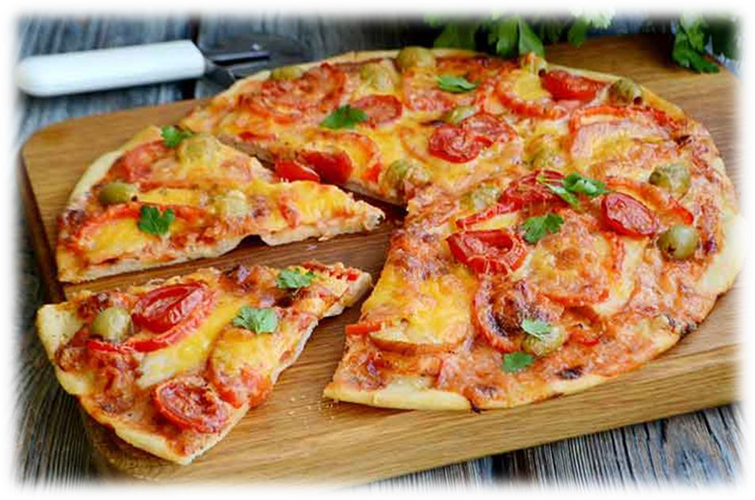
Примеры заданий НИКО

Slide 49
Методы и способы развития математической и финансовой грамотности учащихся во внеурочное время (при проведении факультативного занятия «Основы финансовой грамотности»)

Slide 50
Методы и способы развития финансовой грамотности учащихся при проведении факультативного занятия «Основы финансовой грамотности»
Цель – формирование личностных, метапредметных и предметных компетенций, позволяющих эффективно решать финансовые вопросы

Slide 51
Методы и способы развития финансовой грамотности учащихся при проведении факультативного занятия «Основы финансовой грамотности»
Задачи факультативного занятия:
формирование базовых знаний о функционировании финансовых рынков, институтов, финансовых продуктов и услуг, управлении личными и семейными финансами;
формирование положительной мотивации учащихся к постоянному получению новых знаний в области финансов;

Slide 52
Методы и способы развития финансовой грамотности учащихся во внеурочное время при проведении факультативного занятия «Основы финансовой грамотности»
Задачи факультативного занятия:
развитие необходимых навыков эффективного планирования личного бюджета и разумного использования финансовых продуктов и услуг, а также обеспечения собственной финансовой безопасности и независимости;
воспитание финансово-ответственного поведения и финансовой культуры;
содействие профессиональному самоопределению учащихся

Slide 53
В результате изучения данного факультатива учащиеся должны
знать:
базовые понятия в области финансов;
основные принципы формирования личного финансового благосостояния и управления личными финансами,
основные принципы функционирования финансового рынка, финансовых инструментов
уметь:
использовать приобретенные знания для решения различных финансовых вопросов

Slide 54
8 тем для изучения
Цифровой банкинг
Семейный (личный) бюджет
Инвестиции
Сбережения и страхование
Деньги и денежное обращение
Кредит
Профессии в финансовой сфере
Налоги

Slide 55
В процессе обучения приоритетными являются активные и интерактивные методы обучения:
практические работы,
выполнение заданий и решение задач прикладного характера,
исследовательская и игровая деятельность

Slide 56
Финансовая игра «Покупаем велосипед»
ЗАДАЧА 1.
Мы должны решить, действительно ли нам нужен велосипед, будем ли мы на нём ездить и как часто, где будем хранить и т.д.

Slide 57
Финансовая игра «Покупаем велосипед»
Возможные плюсы | Возможные минусы
Удобно и модно | Хороший велосипед стоит дорого
У всех друзей велосипеды есть, а у меня нет | Нет стоянки возле дома
Буду ездить на велосипеде на учёбу | Если велосипед сломается, нужны будут деньги на детали и ремонт

Slide 58
Практическое занятие «Составление личного финансового плана»
Размер ежемесячного дохода Коли, ученика восьмого класса, 60 рублей в месяц (карманные деньги от родителей). Также Коля договорился с мамой, что за хорошую учёбу в конце года он получит 100 рублей. Коля хочет купить себе велосипед, который стоит 450 рублей. Ежемесячно Коле удается откладывать 50% карманных денег. Сможет ли Коля купить велосипед через год, если он будет хорошо учиться?

Slide 59
Практическое занятие «Составление личного финансового плана»
Размер ежемесячного дохода Коли, ученика восьмого класса, 60 рублей в месяц (карманные деньги от родителей). Также Коля договорился с мамой, что за хорошую учёбу в конце года он получит 100 рублей. Коля хочет купить себе велосипед, который стоит 450 рублей. Ежемесячно Коле удается откладывать 50% карманных денег. Сможет ли Коля купить велосипед через год, если он будет хорошо учиться?
Через год у Коли будет 460 рублей

Slide 60
Ребусы, как средство «оживления» работы учащихся

Slide 61
Копить или купить?
Накопление - не единственный способ осуществить крупную покупку.
Можно прибегнуть к помощи кредита. Внимание! Кредит не всегда выгоден.
Для того, чтобы понять когда следует копить, а когда купить в кредит – необходимо все точно просчитать и спланировать.

Slide 62
Поставь запятую в нужном месте
Копить нельзя купить

Slide 63
Ещё один ребус

Slide 64
Практическое занятие «Составление личного финансового плана»
На 15-летие дедушка подарил Кире 500 рублей. Кира мечтает о новом горном велосипеде, который стоит 1000 рублей. Каждый месяц папа дает Кире 100 рублей. Кира тратит ровно половину денег, а другую половину откладывает в копилку. Насколько быстрее Кира сможет купить велосипед, если она положит деньги, подаренные дедушкой, не в копилку, а на депозит (банковский вклад) под 20% годовых:
1. На один месяц раньше.
2. На два месяца раньше.
3. Одинаково.

Slide 65
Практическое занятие «Составление личного финансового плана»
Ответ номер 1. 1000 – 500 = 500 рублей. 500/50 = 10 месяцев. Значит Кира сможет купить велосипед через 10 месяцев, если деньги будут лежать у нее в копилке.
Если Кира положит деньги в банк, то за каждый месяц она будет получать 500*0,2/12=8,33. С учетом подоходного налога 8,33–(8,33*0,13) = 7,25
50+7,25=57,25
500/57,25=8,73.
Значит за 9 месяцев она получит необходимую ей сумму. Таким образом она сможет купить велосипед на месяц раньше, если она положит деньги, подаренные дедушкой, в банковский вклад (депозит).

Slide 66
Вопрос «на засыпку»
Сможет ли Кира самостоятельно открыть в банке вклад (депозит)

Slide 67
Задачи про наличные деньги
Расплачиваясь в магазине за два пломбира в стаканчике, Катя дала продавцу одну банкноту, на которой изображена Спасо-Преображенская церковь, расположенная в г. Полоцке Витебской области. Продавец дала Кате сдачи одну банкноту на которой изображена Белая (Каменецкая) вежа, расположенная в г. Каменце Брестской области, одну самую крупную и две одинаковые самые маленькие по номиналу монеты. Сколько стоит одно мороженное?
1. 1,49 рубля.
2. 2,49 рубля.
3. 2,99 рубля.

Slide 68
Задачи про наличные деньги
Расплачиваясь в магазине за два пломбира в стаканчике, Катя дала продавцу одну банкноту, на которой изображена Спасо-Преображенская церковь, расположенная в г. Полоцке Витебской области. Продавец дала Кате сдачи одну банкноту, на которой изображена Белая (Каменецкая) вежа, расположенная в г. Каменце Брестской области, одну самую крупную и две одинаковые самые маленькие по номиналу монеты. Сколько стоит одно мороженное?
1. 1,49 рубля.
2. 2,49 рубля.
3. 2,99 рубля.
Ответ номер 1. Катя дала продавцу 10 рублей. Сдачу получила 5 рублей, 2 рубля и 1 + 1 копейки. 10 – 5 – 2,02 = 2,98 рубля. 2,98 / 2 = 1,49 рубля.

Slide 69
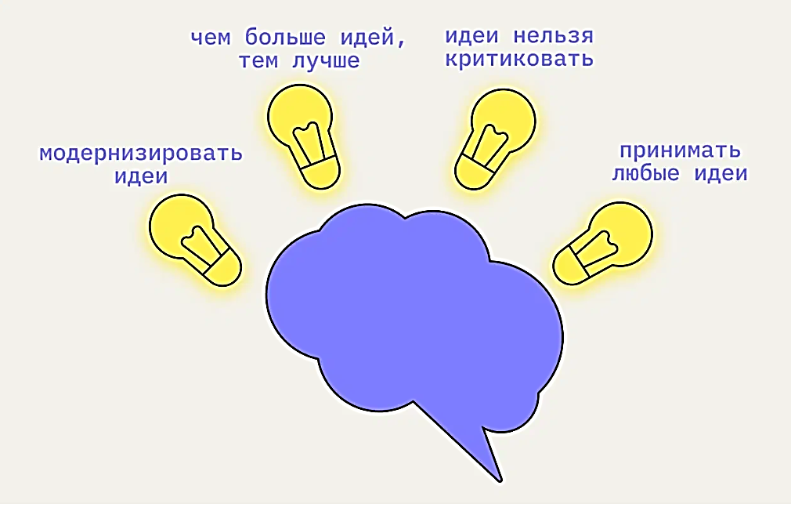
Принципы мозгового штурма

Slide 70
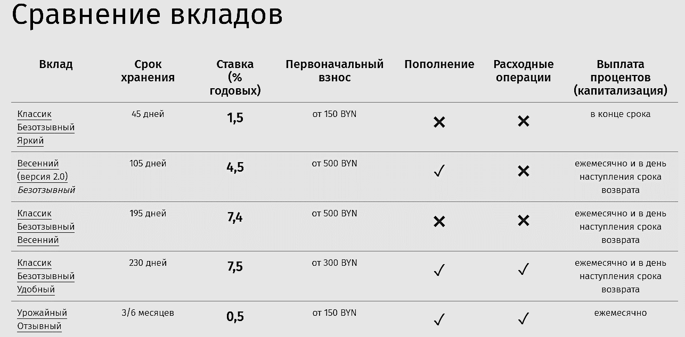
«Мозговой штурм»

Slide 71
«Мозговой штурм»
Дайте рекомендацию клиентам банка, какой вклад им лучше выбрать:
Александр Иванович имеет 10 000 рублей, собирается открыть вклад, хочет подарить сыну на совершеннолетие всю сумму вклада вместе с начисленными процентами. Пополнять счет не планирует. Сейчас его сыну 15 лет
Мария Васильевна продала домик в деревне за 25 000 белорусских рублей и хочет отнести эту сумму в банк. Деньги понадобятся Марии Васильевне через три месяца, чтобы перечислить первоначальный взнос на строительство квартиры

Slide 72
В помощь учителю и учащемуся
Пособие для учащихся:
Пособие для
учителей:

Slide 73
В помощь учителю и учащемуся

Slide 74
В помощь учителю и учащемуся

Slide 75
В помощь учителю и учащемуся

Slide 76
видео;
олимпиадные задания;
тесты;
документы;
презентации и др.

Slide 77
Визуализация учебной информации как одно из средств формирования математической грамотности учащихся

Slide 78
«Чем полнее будут реализованы потенциальные возможности школьника, тем больших успехов личность сможет добиться в жизни»
Одной из эффективных технологий активизации обучения является метод визуализации учебной информации.
Визуализация помогает учащимся правильно организовывать и анализировать информацию, развивает критическое мышление, помогает учащимся интегрировать новые знания, позволяет связывать полученную информацию в целостную картину о том или ином явлении или объекте.

Slide 79
Средства визуализации
схемы,
рисунки,
структурно-логические схемы,
карты памяти,
опорные конспекты, опорные схемы,
презентации,
видеоролики,
интеллект-карты,
ментальные карты,
диаграммы

Slide 80
Структурно-логические схемы

Slide 81
Структурно-логические схемы

Slide 82
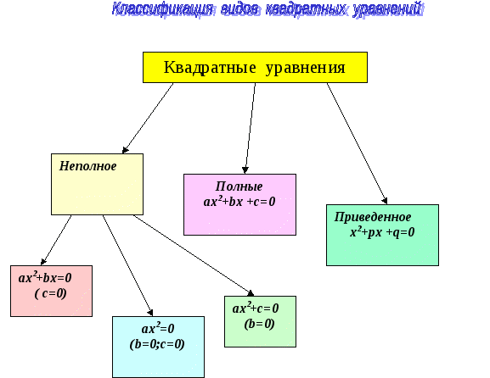
Структурно-логические схемы

Slide 83
Структурно-логические схемы

Slide 84
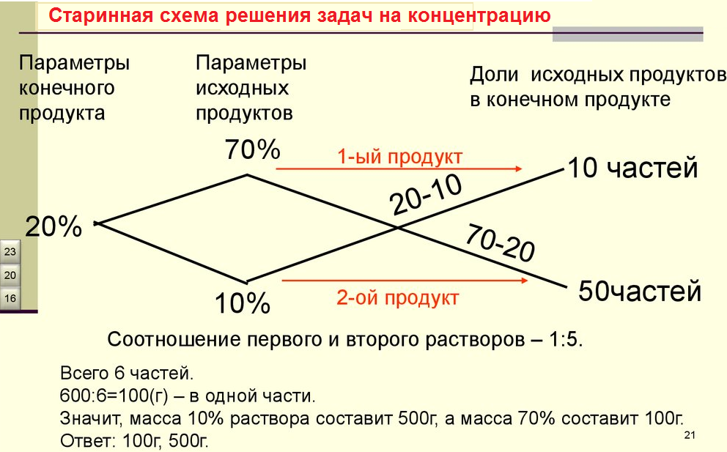
Опорная схема

Slide 85
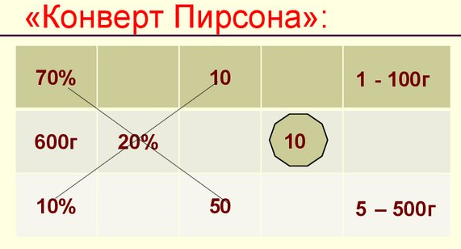
Опорная схема

Slide 86
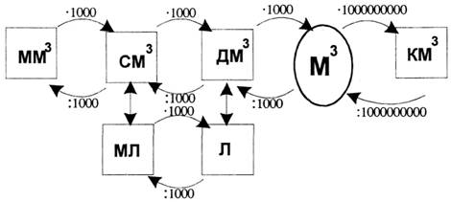
Опорная схема

Slide 87
Опорный конспект
Опорный конспект — любая наглядная конструкция, которая состоит из элементов в виде схем, таблиц, знаков, символов, обозначений и т. д., расположенных определенным образом, и несущих определенную информацию.

Slide 88
Опорный конспект

Slide 89
Опорный конспект

Slide 90
Опорный конспект

Slide 91
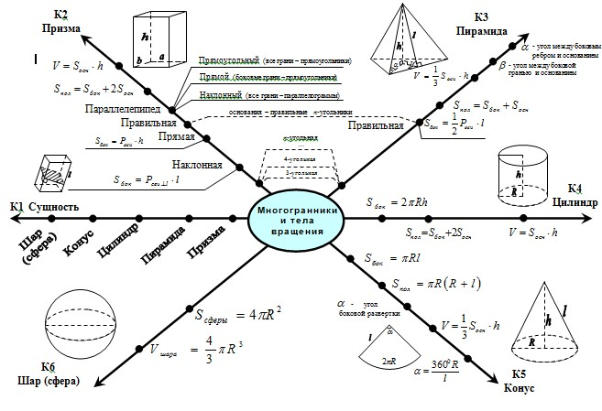
Многомерная дидактическая технология

Slide 92
Интеллект-карты
Интеллект-карта является схемой, используемой для представления ассоциаций по определенной теме, которые связаны и размещены вокруг ключевого слова.

Slide 93
Интеллект-карты

Slide 94
Интеллект-карты

Slide 95
Интеллект-карты

Slide 96
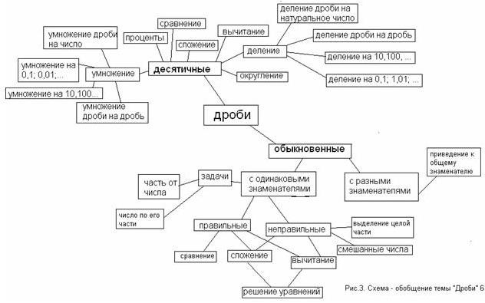
Работа с кластерами

Slide 97
Облако слов или тегов
это визуальное представление списка категорий или тегов, также называемых метками, ярлыками, ключевыми словами и т.п.

Slide 98
Определение темы урока

Slide 99
Постановка целей и задач

Slide 100
Актуализация знаний

Slide 101
Контроль знаний

Slide 102
Рефлексия

Slide 103
Облако слов или тегов

Slide 104
Визуализация учебной информации позволяет решить целый ряд педагогических задач:
обеспечение интенсификации обучения;
активизации учебной и познавательной деятельности;
формирование и развитие критического и визуального мышления; зрительного восприятия;
образного представления знаний и учебных действий;
передачи знаний и распознавания образов;
повышения визуальной грамотности и визуальной культуры.

Slide 105
Формирование математической и финансовой грамотности средствами медиа

Slide 106
Образовательные платформы:
ЕИОР
Moodle
Coursera
и др.

Slide 107
Полезные ссылки можно найти на портале adu.by
Главная
Электронные образовательные ресурсы
Дистанционный всеобуч для учителей

Slide 113
интерактивных рабочих листов
интерактивных чертежей
Полезные сервисы
для создания
заданий для работы с текстом
математических диктантов

